Slide 1





Slide 2



INISIATIF STRATEGIS
Memperluas Pasar Rental Kendaraan dan Office Equipment pada Perusaaan BUMN dan Swasta lainnya ( Migas, Grup Holding, dan lainnya )
Mengambil peluang baru untuk pertumbuhan bisnis
Optimalisasi Peranan ME
Implementasi Program Rent 2 Rent
Implementasi Manajemen Risiko Perusahaan
Mencari alternatif Pendanaan yang Kompetitif
Penyempurnaan Modul ERP Bisnis
Mengimplementasikan standar Layanan TAD
Memperluas Pasar TAD Satpam, Cleaning Service, Pengemudi & TAD lainnya ( Migas, Grup Holding, dan lainnya )
Melakukan efisiensi Cost Structure Produk TAD
Melakukan Shifting TAD Basic Labour ke Skill Labour ( IT, Sekertaris, MO, dll )
Mendirikan Bootcamp IT
BISNIS RENTAL
USAHA LAIN
KEUANGAN
T.I
Peningkatan Kapabilitas dan Kompetensi Karyawan
Implementasi Tata Kelola SDM comply terhadap peraturan yg berlaku
Meningkatkan Tata Kelola Asset dan Support Bisnis
2023
SATUAN
PENGAWAS INTERN
OUTSOURCING
JASA PENGAMANAN
SDM & LOGISTIK
Penyusunan Pedoman Audit Berbasis Resiko
Peningkatan Kompetensi
16

Slide 3
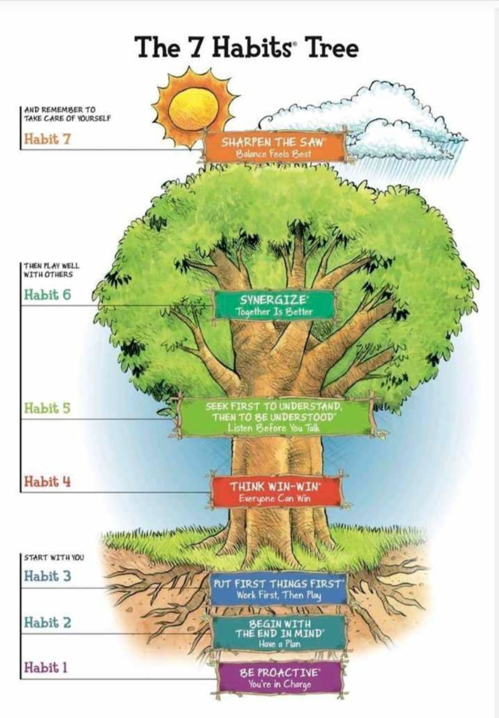

Slide 4
PROGRAM KERJA BIDANG SDM TAHUN 2023

Slide 5
PROGRAM KERJA BIDANG SDM
Peningkatan Kapabilitas Dan Kompetensi Karyawan PT. POJ
Refreshing Budaya Kerja AKHLAK
Pembinaan Karyawan
Pengembangan Karyawan
Implementasi Tata Kelola SDM Comply Terhadap Peraturan Yang Berlaku
Perdir KPI
Perdir Reward & Punishment
Peraturan Perusahaan PT. POJ 2023 - 2025
Remunerasi Karyawan

Slide 6
Peningkatan Kapabilitas & Kompetensi Karyawan PT. POJ
Refreshing Budaya Kerja AKHLAK:
Deklarasi Kepatuhan Anti Penyuapan.
Video Sistem Manajemen Anti Penyuapan.
Flyer dan Video Whistle Blower System (WBS)
Buku Saku Peraturan Perusahaan PT. POJ.
Pembinaan Karyawan:
Peringatan Lisan
Coaching & Mentoring
Surat Peringatan
Pengembangan Karyawan:
Sharing Session Bulanan Per Unit Kerja
Training Bulanan Khusus Regional Manager, Area Manager, Marketing Executive Dengan Tema Leadership, Marketing Dan Komunikasi.
Optima Academy.
Pemenuhan Karyawan Sesuai Kebutuhan Perusahaan.

Slide 7
Implementasi Tata Kelola SDM Comply Terhadap Peraturan Yang Berlaku
Perdir KPI:
Dasar Hukum Kenaikan Grade Karyawan.
Dasar Hukum Untuk Kenaikan Upah Pokok Prestasi Karyawan.
Realisasi Maksimal Triwulan Pertama Tahun 2023.
Peraturan Perusahaan PT. POJ:
Peraturan Perusahaan PT. POJ Tahun 2021 – 2023 Berakhir Bulan November 2023
Peraturan Perusahaan PT. POJ Tahun 2023 – 2025 Disesuaikan Dengan Undang-Undang dan Peraturan Pemerintah Yang Berlaku.
REMUNERASI:
Bentuk Apresiasi Perusahaan Atas Kinerja Setiap Karyawan
Disesuaikan Dengan Kemampuan Perusahaan.
REWARD & PUNISHMENT:
Disesuaikan dengan Performance Setiap Karyawan & Kemampuan Perusahaan.
Disesuaikan dengan Peraturan Perusahaan PT. POJ.

Slide 8
PROGRAM KERJA BIDANG SDM
Perijinan
SIO POLRI
SIO Disnaker
Sertifikasi ABUJAPI
To Do List Kantor Perwakilan
Surat Rekomendasi Polda Dikirimkan ke Tim Legal 2 - 3 Bulan Sebelum Perijinan Habis.
Siapkan Surat Perjanjian Sewa atau Surat Perjanjian Pinjam Pakai Ruangan.
Pengajuan Sub-Otorisasi Biaya Perijian Dilakukan Sesuai kebutuhan.
Kirimkan Foto Lokasi Kantor Tampak Depan, Samping Dan Bagian Dalam Kantor.
Kirimkan Lokasi Kantor Dengan Format Shareloc Untuk Pembuatan Peta Polygon.
Perijinan Lainnya Sesuai KBLI Yang Dibutuhkan Perusahaan
Wajib Lapor Ketenagakerjaan Perusahaan (WLKP)
Siapkan Proses Audit Polda Dengan Baik.

Slide 9
PROGRAM KERJA BIDANG SDM
Pengembangan Karyawan
Sharing Session
Training Bulanan Untuk RM, AM Dan ME
Optima Academy (Training, Seminar, Pelatihan, Workshop, Sertifikasi)
To Do List Kantor Perwakilan
Sharing Session Dilakukan Setiap Bulan. Wajib Lampirkan Bukti Pendukung : 3 Buah Foto, Daftar Absensi, Bahan Presentasi, Bukti Kwitansi Konsumsi Atau Alat Peraga.
Pemateri Sharing Session Adalah Semua Staf Kantor Perwakilan Secara Bergantian.
Training Bulanan Untuk RM, AM Dan AM Wajib Diikuti Dengan Fokus.
Kantor Perwakilan Mengajukan Usulan Kegiatan Optima Academy Ke Tim SDM.

Slide 10
PROGRAM KERJA BIDANG SDM
Pemenuhan Karyawan 2023
RM : Bandung, Jakarta
ME : Makassar, Palembang
AM : Jayapura, Sorong, Maluku Utara, Ambon, Samarinda
To Do List Kantor Perwakilan
Untuk Pemenuhan Kebutuhan Karyawan Baru Di Kantor Perwakilan Segera Ajukan Ijin Prinsip Dan Persetujuannya Kepada Direksi.
Staf Rental Dan Usaha Lain Kantor Perwakilan : Pekanbaru, Denpasar
Manajer Bisnis Usaha Lain
Membantu Proses Interview Awal Untuk Calon Karyawan Yang Telah Dilakukan Proses Seleksi Administrasinya Oleh Tim SDM Yang Berasal Dari JobStreet, Website PT. POJ, Email SDM.
Mengajukan Permohonan Kebutuhan Meja Kerja, Kursi Kerja, Laptop Dan Keperluan Lainnya Ke Tim SDM Dan Tim Logistik.
Untuk AM Baru Dipastikan Ketersediaan Kantor & Ruangan Kerja – Surat Perjanjian Pinjam Pakai

Slide 11
PROGRAM KERJA BIDANG SDM
Kepatuhan & Kedisiplinan
Laporan Data Absensi & Keterlambatan Karyawan Bulanan.
To Do List Kantor Perwakilan
RM Segera Melakukan Tindak Lanjut (Coaching & Mentoring) Untuk Laporan Bulanan Absensi & Keterlambatan Yang Dikirimkan Tim SDM.
Kepatuhan Dalam Penggunaan Pakaian Kerja Dan Name Tag.
RM Memastikan Seluruh Karyawan Mematuhi Penggunaan Pakaian Kerja & Name Tag.
Kirimkan Formulir Coaching & Mentoring Tersebut Ke Tim SDM.
Ajukan Usulan Apabila Memerlukan Proses Pendampingan Tim SDM Dalam Kegiatan Coaching & Mentoring Tersebut.

Slide 12
PROGRAM KERJA BIDANG SDM
BPJS Kesehatan & TK
Rekonsiliasi Data BPJS Kesehatan Dan BPJS TK Wajib Tepat Waktu Untuk Menghindari Resiko Denda Dan Resiko Tidak Tercover-nya Semua Fasilitas BPJS Kesehatan BPJS TK Untuk Karyawan PT. POJ.
To Do List Kantor Perwakilan
Dengan Semakin Banyaknya Nomor Pokok Perusahaan Baru Sehubungan Dengan Adanya Klien Baru PT. POJ, Proses Rekonsiliasi Data BPJS TK Tetap Wajib Tepat Waktu.
Pastikan Data Karyawan Baru & Karyawan Yang Resign/Meninggal/Pensiun Dilaporkan Segera Ke BPJS Untuk Menghindari Resiko Kurang Atau Lebih Bayar Iuran.
Perubahan Kantor Pengelola Dan PIC Di BPJS Kesehatan Yang Bekerja Lebih Lambat Dibandingkan Kantor Pengelola dan PIC Sebelumnya Tidak Menjadi Alasan Untuk Tetap Melaporkan Data BPJS Kesehatan Tepat Waktu. Lakukan Terus Koordinasi dengan PIC BPJS Kesehatan Tersebut Melalui Media Email, Telepon & WA Group.

Slide 13
PROGRAM KERJA
BIDANG LOGISTIK TAHUN 2023

Slide 14
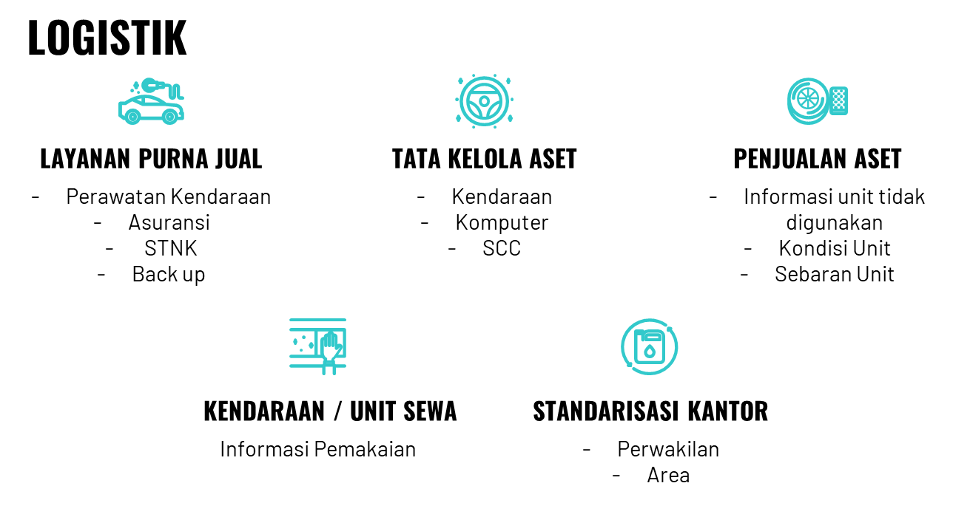

Slide 15
To Do List :
Untuk Tim Perwakilan & Area
LAYANAN PURNA JUAL
Mengajukan Bengkel Resmi
Mengajukan Bengkel Non Resmi
Mengajukan bengkel Ban
Mengajukan Bengkel Asuransi di titik yang tidak ada
Mengupload data STNK ke link yang sudah diberikan
Mengirimkan berkas STNK, khususnya yang 5 tahunan
Mengajukan vendor lokal, bila ada kebutuhan backup kendaraan
Perawatan Rutin /Non Rutin
Asuransi
STNK
Back Up

Slide 16
TATA KELOLA ASET
To Do List :
Untuk Tim Perwakilan & Area
Kendaraan
Komputer
SCC
Aset di Kantor Perwakilan + Area
Membuat Laporan Aset per Akhir bulan berjalan

Slide 17
PENJUALAN ASET
To Do List :
Untuk Tim Perwakilan & Area
Informasi unit selesai sewa
Kondisi Unit
Sebaran Unit
Aset di Kantor Perwakilan + Area
Membuat Surat ke Direksi untuk menyampaikan unit-unit yang sudah selesai sewa
Mengisi form Penjualan Aset / Unit
Menginformasikan sebaran Unit yang selesai sewa

Slide 18
KENDARAAN / UNIT SEWA
To Do List :
Untuk Tim Perwakilan & Area
Informasi unit akan disewakan
Informasi unit selesai sewa
Mengeluarkan Unit Kendaraan WAJIB memakai Rental Order di ERP

Slide 19
STANDARISASI KANTOR
To Do List :
Untuk Tim Perwakilan & Area
Perwakilan
Area
Mengajukan Calon Kantor baru
Mengajukan renovasi Kantor baru
Mengajukan perbaikan Baliho
Mengajukan Papan Nama
Mengajukan penambahan fasilitas kantor

Slide 20

KANTOR PERWAKILAN
KANTOR AREA
Luas minimal : 50 m2
Luas minimal : 10 m2
Laptop/PC
Printer + Scan + FC
Handphone + Sim Card
Infocus
Webcam
CCTV
Laptop/PC
Printer + Scan + FC
Motor Operasional
Kendaraan Operasional Ty Avanza
Kendaraan Backup
Kendaraan Sewa harian
Motor Operasional Perwakilan & SCC
Lemari file
Kursi Meja Karyawan
AC
Dispenser
Lemari file
Lemari Kunci Cadangan
Kursi Meja Karyawan
Kursi Meja Tamu
AC
Dispenser

Slide 21
OUR COMMITMENT
TO DO OUR BEST

Slide 22
TERIMA KASIH

